Slide 1
Historia & Ciencias Sociales 7mo básico

Slide 2
Los homínidos
Surgimiento de la especie humana

Slide 3
Proceso de Hominización

Slide 4
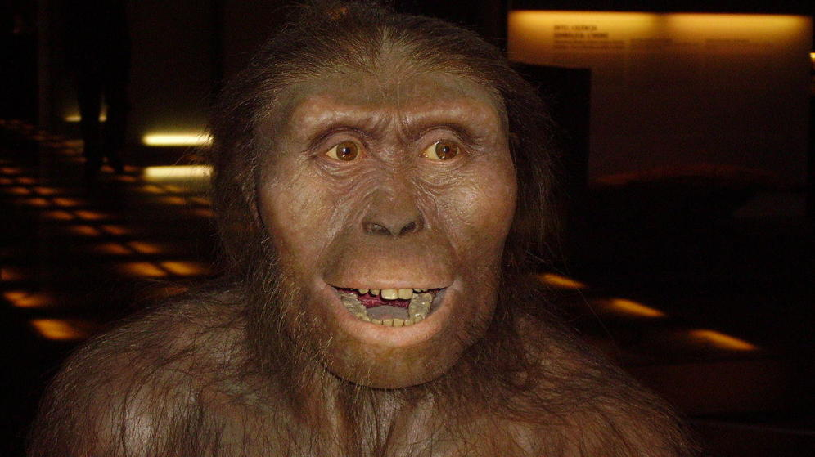
¿Quiénes son los homínidos?
Son los antepasados directos del ser humano que se separaron de los primates y que deben cumplir con ciertas condiciones necesarias para incluirlos en este grupo.
Fabricación de herramientas, una de las características que permiten diferenciarnos del resto de los animales y el caminar bípedo.

Slide 5
Etapas de proceso de hominización
TAREA → COPIAR LINEA DE TIEMPO ANTERIOR

Slide 6
Proceso de Hominización

Slide 7
05 DE ABRIL

Slide 8
IDENTIFICAR LA TEMPORALIDAD DEL PROCESO DE HOMINIZACION
OBJETIVO

Slide 9
Temporalidad del proceso de hominización
Ya sabemos que la especie humana no surgió de un día para otro, sino que fue un muy largo camino de cambios, transformaciones y adaptaciones para llegar a la especie que somos actualmente.
Dicho camino, se inicia hace unos 4millones de años atrás, surgiendo así el primer homínido que comienza una carrera para sobrevivir al medio ambiente que lo rodea.

Slide 10
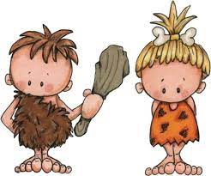
El proceso de evolución de los seres humanos ocupa la mayor parte del extenso periodo conocido tradicionalmente como Prehistoria, el cual termina con la invención de la escritura, momento que daría inicio a los periodos históricos de la humanidad.

Slide 12
08 de abril 2021

Slide 13
Prehistoria
Prehistoria, la situaremos en el momento que comienza el proceso evolutivo del homínido hace aproximadamente 4millones de años hasta la creación de la escritura en el 3400 a.C.
4 millones de años a.C
10.000 años a.C
6.500 años a.C
3.400 años a.C

Slide 15
prehistoria
Lítico → de la piedra
A su vez, la Prehistoria se dividirá en dos periodos principales, los cuales poseen características totalmente distintas, marcadas por acontecimientos que marcaran el destino evolutivo del ser humano.
Paleo → antiguo
Neo → nuevo

Slide 16
Dichos periodos los conoceremos como el Paleolítico y el Neolítico, edad de la piedra antigua y edad de la piedra nueva respectivamente
Y será en estas edades en donde el homínido se mantendrá luchando por sobrevivir en el medio y evolucionara en sus distintas especies, llegando a transformarse poco a poco en un ser humano actual.

Slide 17
